Slide 1
GESTÃO DE HORÁRIOS
Adriano Machado /Francisco Pires da Ana /José Pedro Evans

Slide 2
DESCRIÇÃO DO PROBLEMA
Este projeto tem como objetivo o desenvolvimento de um sistema capaz de ajudar na gestão de horários (alteração, visualização).
Para este efeito, deve-se escolher as estruturas de dados mais apropriadas e eficientes.

Slide 3
Estruturas de dados utilizadas
Ao longo do nosso trabalho usamos quatro estruturas de dados da stl (set, map, vector, queue).
Set’s e map’s são implementados recorrendo a árvores binárias balanceadas (red black tree).
Set
Map
Esta estrutura de dados é usada, por exemplo, no armazenamento dos estudantes. Ao longo do programa usamos os seguintes métodos.
Esta estrutura de dados é usada, por exemplo, para fazer corresponder um dia da semana a um conjunto de aulas.
Método | Complexidade Temporal
Insert() | O(log n)
Erase(valor) | O(log n)
Size() | O(1)
Find() | O(log n)
Método | Complexidade Temporal
Operador [ ] | O(log n)
Empty() | O(1)

Slide 4
Estruturas de dados utilizadas
Vector
Queue
Esta estrutura de dados foi usada, no armazenamento de horários de um determinado estudante.
Esta estrutura de dados foi utilizada no armazenamento temporário de pedidos de trocas/inscrições/desinscrições de turmas.
Método | Complexidade temporal
Push_back() | O(1)
At() | O(1)
Size() | O(1)
Método | Complexidade Temporal
Push() | O(logN)
Empty() | O(1)
Pop() | O(logN)
Front() | O(1)
Implementamos um método, binarySearchSchedules que aplica pesquisa binária no vetor de horários e retorna o índice no horário da UcClass pretendida. Este método apresenta complexidade temporal O(logN).

Slide 5
Classes
Student
id: str name: str classes: vector<UcClass>
UcClass
ucId: str classId: str
Slot
weekDay: str startTime: float endTime: float type: str
Request
student: Student desiredClass: UcClass type: str
ClassSchedule
ucClass: UcClass slots: vector<Slot> students: set<Student>
ScheduleManager
students: set<Student> schedules: vector<ClassSchedule> changingRequests: queue <Request> removalRequests: queue <Request> enrollmentRequests: queue<Request> rejectedRequests: vector<Request>

Slide 6
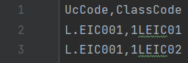
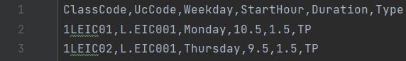
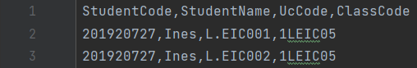
Funcionalidades implementadas
Leitura dos dados fornecidos
O método readFiles() é chamado. Este por sua vez chama os métodos:
createSchedules() – Lê o ficheiro classes_per_uc.csv e adiciona ao vetor de horários(schedules) objetos da classe ClassSchedule com a devida UcClass, mas com o vetor de slots e sets de estudantes vazios;
setSchedules() – Lê o ficheiro classes.csv e atualiza os objetos do vetor schedules com os devidos slots,
createStudents() – Lê o ficheiro students_classes.csv e adiciona objetos Student ao set Students; adiciona também a cada objeto do vetor schedules os estudantes que pertencem ao mesmo par turma/cadeira (UcClass);
Fig 1. – classes_per_uc.csv
Fig 2. – classes.csv
Fig 3. – students_classes.csv

Slide 7
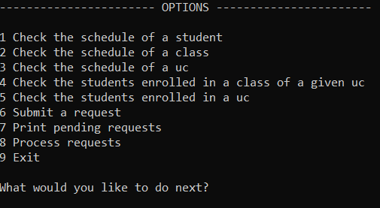
Funcionalidades implementadas
Visualização dos dados fornecidos
O nosso programa permite-nos visualizar:
Horário de um estudante;
Horário de uma turma;
Horário de uma cadeira;
Estudantes inscritos num dado par turma/cadeira;
Estudantes inscritos numa cadeira

Slide 8
Funcionalidades implementadas
Pedidos de alteração de horários
Existem três tipos de pedidos:
Pedido de mudança de turma a uma dada cadeira (Changing);
Pedido de inscrição numa dada cadeira (Enrollment)
Pedido de cancelamento de inscrição (Removal)

Slide 9
Destaque de Funcionalidade

Slide 10
Dificuldades encontradas / Esforço

